Slide 1
worldbibleplans.com/languages/hindi/index.html
कदम से कदम निर्देश

Slide 2
एक ईसाई के रूप में, क्या आपने कभी पूरी बाइबल पढ़ी है?
क्यों नहीं?
नहीं
क्या आपको लगता है कि एक ईसाई के रूप में पूरी बाइबल पढ़ना महत्वपूर्ण है
नहीं
हाँ
क्या यह आपके जीवन के लिए फायदेमंद था?
हाँ
क्या आपने पढ़ने की योजना का उपयोग किया है?
हाँ
नहीं
हाँ
नहीं
यह बहुत उबाऊ है?
आपको पूरी बाइबल पढ़ने से कौन रोक रहा है?
यह बहुत कठिन है? यह पढ़ने के लिए एक बड़ी कठिन किताब है?
क्यों नहीं? क्या एक साधारण पढ़ने की योजना से लाभ जोड़ने में मदद मिलेगी?
क्या पढ़ने की योजना ने कार्य को और अधिक प्रबंधनीय बना दिया?
क्या एक कस्टम तैयार की गई पठन योजना ने कार्य को और अधिक प्रबंधनीय बना दिया होगा?
नहीं
हाँ
इसमें बहुत अधिक समय लगता है?
शास्त्रों सहित योजनाएं बहुत महंगी हैं?
हाँ
हाँ
हाँ
हाँ
नहीं
हाँ
WBP कुछ विविधता जोड़ने के लिए क्रोनोलॉजिकल, M'Cheyne, आदि जैसे कई विषयों के साथ मुफ़्त योजनाएं प्रदान करता है
WBP में मुफ्त बाइबिल पढ़ने की योजना है जो प्रति दिन 5 मिनट से 60 मिनट या प्रति सप्ताह किसी भी दिन की किसी भी समय की प्रतिबद्धता का समर्थन करती है।
WBP पढ़ने में आसान अनुवादों में मुफ़्त योजनाएँ प्रदान करता है। यहां तक कि सबसे बड़े कार्य भी करने योग्य हो जाते हैं जब छोटे, प्रबंधित करने में आसान चरणों में टूट जाते हैं।
WBP में, हमारा मानना है कि बाइबल पढ़ने से हम सभी के जीवन में जबरदस्त लाभ होता है।
आपने किस योजना का उपयोग किया? WBP में चुनने के लिए एक विशाल विविधता है।
WBP पर एक मुफ़्त योजना आज़माएँ
यदि आपने बाइबल पढ़ने की कोशिश की है और असफल रहे हैं, तो https://worldbibleplans.com/languages/hindi/index.html पर हमसे मिलें और एक मुफ़्त कस्टम बाइबल पढ़ने की योजना तैयार करें। विभिन्न भाषाओं, अनुवादों, समय प्रतिबद्धताओं, थीम और ईबुक प्रारूपों में से चयन करें। यह इतना आसान है। एक योजना तैयार करें, WBP इसे बनाता है, और 1 दिन से भी कम समय में आपको शास्त्रों के साथ या उसके बिना अपनी कस्टम मुफ्त तैयार की गई बाइबिल रीडिंग योजना डाउनलोड करने के लिए एक लिंक मिलता है। क्या हमने उल्लेख किया कि सब कुछ मुफ़्त है!

Slide 3
विश्व बाइबल योजनाओं में आपका स्वागत है
अपनी कस्टम बाइबिल पढ़ने की योजना तैयार करने के लिए, स्लाइड प्रारूप में, चरण दर चरण निर्देशों का पालन करना आसान है।

Slide 4
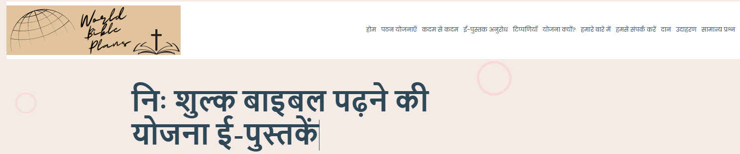
ई-पुस्तक अनुरोध पृष्ठ पर नेविगेट करें

Slide 5
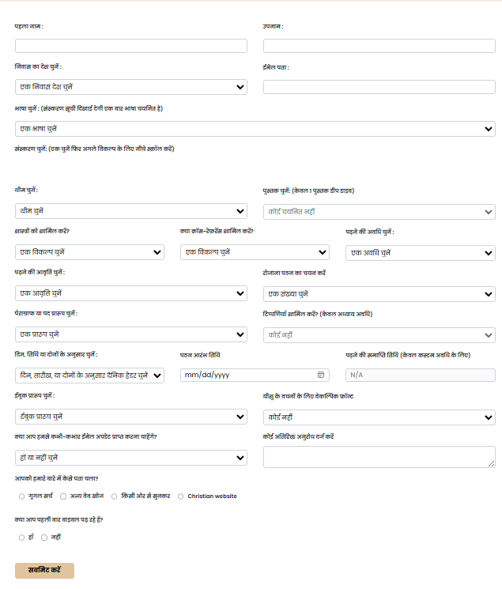
यह अनुरोध प्रपत्र है - हम इसे निम्नलिखित स्लाइडों में विभाजित करेंगे

Slide 6
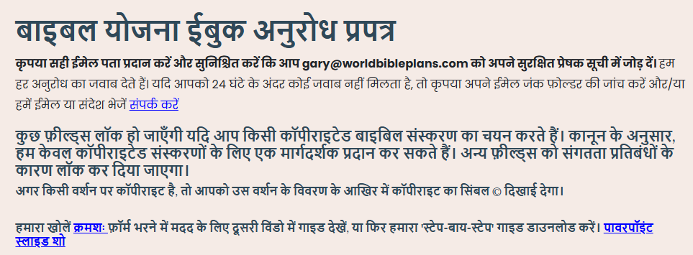
फॉर्म के यांत्रिकी
यह महत्वपूर्ण है कि आप फॉर्म को बाएं से दाएं और ऊपर से नीचे तक भरें
  यदि आप प्रपत्र का कोई अनुभाग भरते हैं और फिर आपके द्वारा पहले से चयनित फ़ील्ड में परिवर्तन करते हैं, तो सभी चयन डिफ़ॉल्ट पर वापस आ जाएँगे और आप अपने द्वारा किए गए चयन खो देंगे.
    उदाहरण के लिए, यदि आप एक संस्करण का चयन करते हैं और शेष फॉर्म भरते हैं और फिर वापस जाते हैं और संस्करण बदलते हैं, तो आपको बाद के सभी फ़ील्ड को फिर से भरना होगा

Slide 7
फॉर्म के तार्किक नियम
आपके चयन के आधार पर, कुछ चयन अनुपलब्ध हो जाएंगे
  कभी-कभी पूरा ड्रॉप डाउन
  कभी-कभी केवल ड्रॉप डाउन के भीतर चयन
    उदाहरण के लिए: यदि आप कॉपीराइट वाले किसी ऐसे संस्करण का चयन करते हैं, तो हम शास्त्र प्रदान नहीं कर सकते, केवल एक मार्गदर्शिका प्रदान कर सकते हैं।
      सेलेक्ट बुक लॉक हो जाएगी
      शामिल करें शास्त्रों को बंद कर दिया जाएगा
        नहीं। एक गाइड प्रदान करें केवल डिफ़ॉल्ट होगा
      क्रॉस संदर्भ शामिल करें लॉक कर दिया जाएगा
      पैराग्राफ/पद्य का चयन करें लॉक हो जाएगा
      ईबुक प्रारूप का चयन करें लॉक हो जाएगा
        पीडीएफ चार्ट डिफ़ॉल्ट होगा
      उन छंदों के लिए वैकल्पिक फ़ॉन्ट जहां यीशु बोलते हैं, बंद कर दिया जाएगा

Slide 8
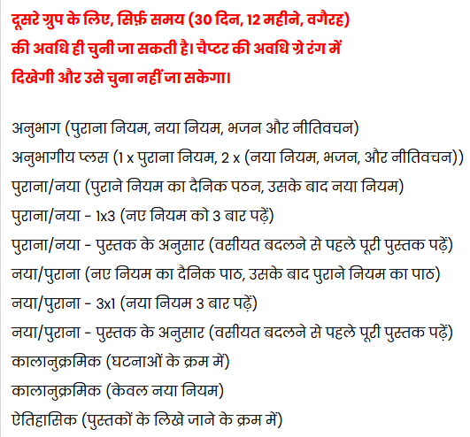
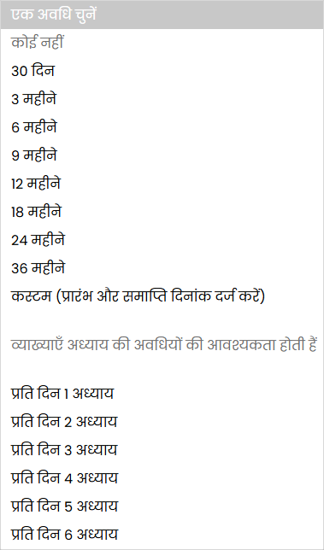
फॉर्म के तार्किक नियम जारी रहे
एक और उदाहरण: यदि आप दूसरे समूह से एक विषय का चयन करते हैं ...
अवधि ड्रॉप डाउन में अध्याय की अवधि धूसर हो जाएगी और अचयनित हो जाएगी।
कमेंट्री लॉक हो जाएगी

Slide 9
फॉर्म के तार्किक नियम जारी रहे
कभी-कभी, एकाधिक चयन यह निर्धारित करते हैं कि कोई अन्य चयन लॉक है या नहीं
  कमेंट्री का चयन करने योग्य होने के लिए:
    संस्करण को कॉपीराइट नहीं किया जा सकता
    विषय विषयों के पहले समूह में होना चाहिए
    अवधि एक अध्याय अवधि होनी चाहिए
  चयन योग्य होने के लिए पैराग्राफ या पद्य प्रारूप का चयन करें:
    संस्करण को कॉपीराइट नहीं किया जा सकता
    धर्मशास्त्र शामिल करें हाँ होना चाहिए
    क्रॉस संदर्भ शामिल करें को बायपास किया जाना चाहिए या कोई क्रॉस संदर्भ चयनित नहीं होना चाहिए

Slide 10
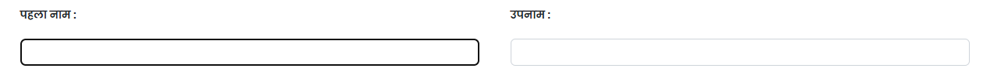
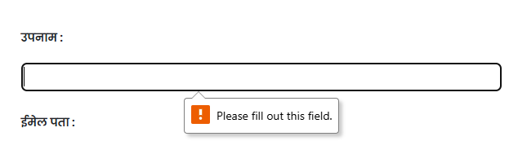
हमें बताएं कि आप कौन हैं
ये फ़ील्ड अनिवार्य हैं
  कोई भी अनिवार्य फ़ील्ड जो भी भरी हुई है/चयनित नहीं है, वह सबमिट करते समय त्रुटि का कारण बनेगी और आपको फ़ील्ड भरनी होगी

Slide 11
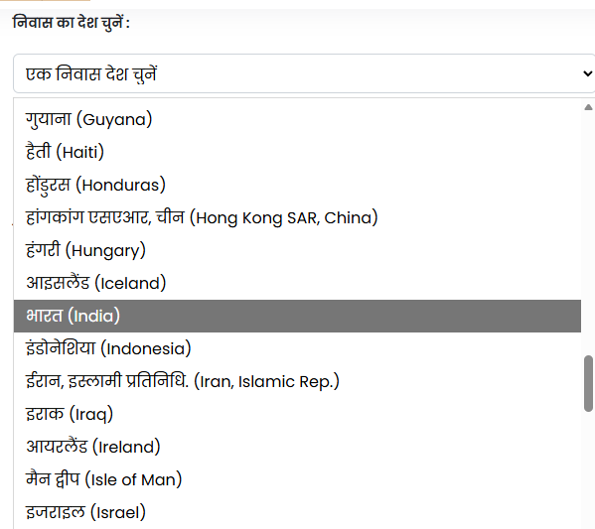
ड्रॉप डाउन सूची से अपने निवास के देश का चयन करें
निवास के देश की सूची देखने के लिए ड्रॉप डाउन पर क्लिक करें
  अपने निवास के देश की पसंद पर स्क्रॉल करें या
  अपने निवास के देश की पसंद पर अधिक तेज़ी से पहुंचने के लिए टाइप करना शुरू करें
  अपने निवास के देश की पसंद पर क्लिक करें
    इस उदाहरण में भारत

Slide 12
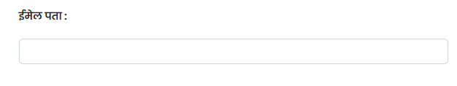
अपना ईमेल पता दर्ज करें
आपको एक पढ़ने की योजना या आपकी कस्टम तैयार की गई बाइबिल पढ़ने की योजना डाउनलोड करने के लिए एक लिंक भेजने के लिए हमें आपके ईमेल पते की आवश्यकता है। जब तक आप हमसे अपना अनुरोध सबमिट नहीं करने के लिए नहीं पूछते, WBP अपडेट, नए अनुवाद और नई योजनाओं के साथ कभी-कभी ईमेल भेजेगा
हम किसी भी कारण से आपका ईमेल पता कभी भी किसी के साथ साझा नहीं करेंगे

Slide 13
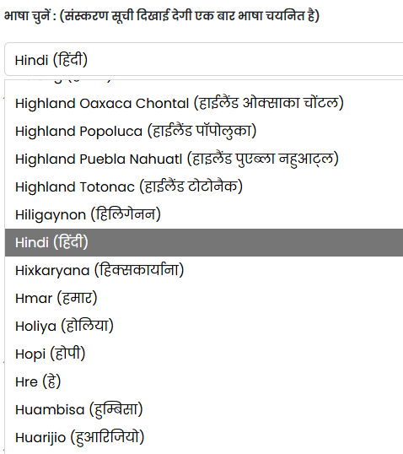
अपनी भाषा चुनें
भाषा सूची देखने के लिए ड्रॉप डाउन पर क्लिक करें
  अपनी भाषा पसंद पर स्क्रॉल करें या
  अपनी भाषा पसंद पर तेज़ी से पहुंचने के लिए टाइप करना शुरू करें
  अपनी भाषा पसंद पर क्लिक करें
    इस उदाहरण में हिंदी
आपके द्वारा चुनी गई भाषा बाइबल संस्करणों की सूची निर्धारित करेगी जिन्हें आप चुन सकते हैं

Slide 14
आपकी भाषा पसंद से जुड़ी संस्करण सूची अपने आप पॉप्युलेट हो जाएगी
संस्करण सूची आपके द्वारा चुनी गई भाषा के भीतर वर्णमाला में है। विशिष्ट अनुवाद का विवरण आपको बताएगा कि अनुवाद है या नहीं:
  पूरी बाइबिल - 66 पुस्तकें (पुराना और नया नियम)
  x अपोक्रिफ़ल पुस्तकों के साथ पूरी बाइबिल (कुछ अपोक्रिफ़ल पुस्तकों के साथ पुराने और नए नियम। x पुस्तकों की संख्या का प्रतिनिधित्व करता है।
  केवल नया नियम - नए नियम की 27 पुस्तकें
  अन्य पुस्तकों के साथ नया नियम - नए नियम की 27 पुस्तकें और पुराने नियम की कुछ पुस्तकें
  केवल पुराना नियम - पुराने नियम की 39 पुस्तकें
  गुम x पुस्तक - कुछ अनुवादों में पुस्तकें गायब हैं। x गायब पुस्तकों की संख्या का प्रतिनिधित्व करता है
  x पुस्तकें - कुछ अनुवाद में सीमित संख्या में पुस्तकें होती हैं। x अनुवाद में पुस्तकों की संख्या का प्रतिनिधित्व करता है

Slide 15
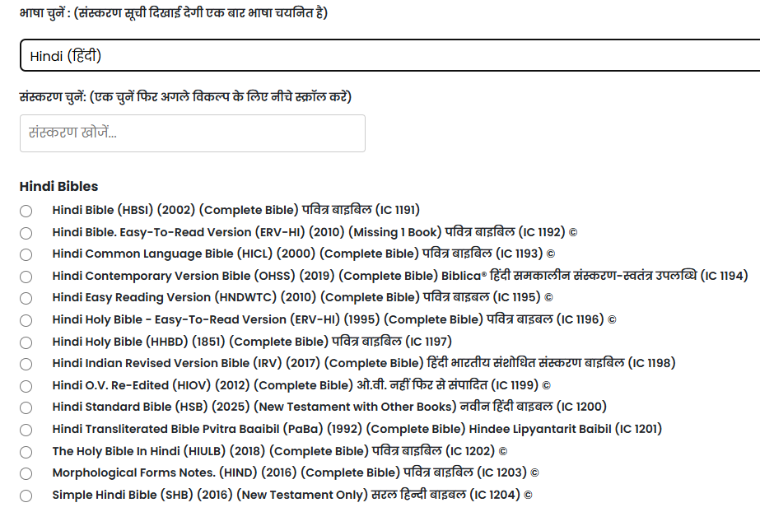
यह एक उदाहरण है कि आप क्या देख सकते हैं
विकल्पों को सीमित करने के लिए सूची में खोजें
(IC xxxx) एक आंतरिक कोड है जिसका उपयोग हम आपके अनुरोध को संसाधित करने में करते हैं

Slide 16
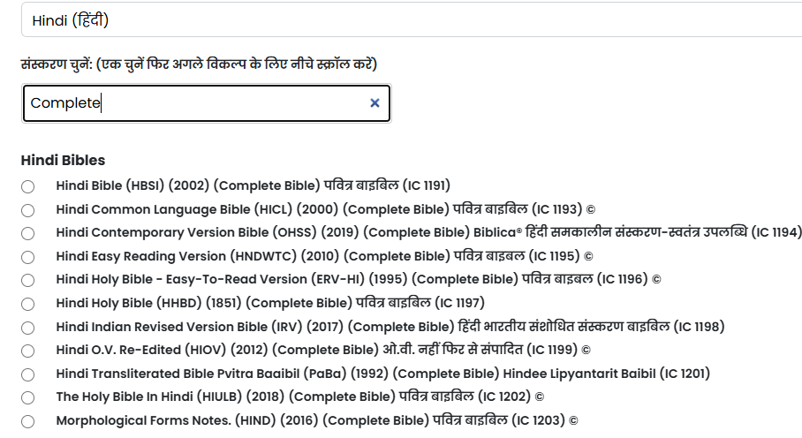
सूची में खोजें
विकल्पों को सीमित करने के लिए सूची में खोजें
इस उदाहरण में, मैंने सूची के भीतर खोज की “Complete”

Slide 17

कॉपीराइट संस्करण
यदि आप कॉपीराइट बाइबिल संस्करण चुनते हैं, तो फ़ॉर्म पर कुछ फ़ील्ड लॉक हो जाएंगे। कायदे से, हम केवल कॉपीराइट किए गए संस्करणों के लिए एक मार्गदर्शिका प्रदान कर सकते हैं। आपको संस्करण विवरण के अंत में कॉपीराइट प्रतीक © दिखाई देगा।
कायदे से, हमें वर्तमान कॉपीराइट के तहत बाइबल संस्करणों के लिए धर्मग्रंथ पाठ प्रदान करने की अनुमति नहीं है। कोई भी संस्करण जो वर्तमान कॉपीराइट के अंतर्गत है, उसके अंत में प्रतीक © होगा। इन संस्करणों के लिए, हम केवल एक मार्गदर्शिका प्रदान कर सकते हैं।

Slide 18
अपनी पसंद की शुरुआत में रेडियल बटन में क्लिक करें
इस उदाहरण में, मैंने Hindi Holy Bible (HHBD) (1851) (Complete Bible) पवित्र बाइबिल (IC 1197)
  नोट: आप प्रति अनुरोध केवल एक विकल्प चुन सकते हैं। यदि आप एक से अधिक संस्करण चाहते हैं, तो आपको एक से अधिक अनुरोध सबमिट करने होंगे

Slide 19
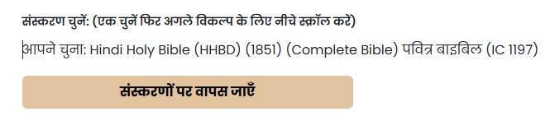
ड्रॉपडाउन सूची बंद हो जाएगी और फॉर्म आपके द्वारा चुने गए संस्करण को दिखाएगा
आप बैक टू वर्जन पर क्लिक करके अपना चयन बदल सकते हैं
  यदि आप शेष फॉर्म भरने के बाद ऐसा करते हैं, तो आपको फॉर्म को फिर से भरना होगा

Slide 20
विषय-वस्तु
विषय-वस्तु शास्त्रों को पढ़ने के विभिन्न तरीके प्रदान करते हैं
  कुछ थीम पढ़ने का क्रम प्रदान करती हैं
    उदाहरण:
      सीधा (रहस्योद्घाटन की उत्पत्ति)
      कालानुक्रमिक क्रम
  अन्य विषय आपको एक विलक्षण विचार पर ध्यान केंद्रित करते हैं या शास्त्रों को कुछ सार्थक तरीके से प्रस्तुत करते हैं
    उदाहरण:
      शैली आधारित
      एम'चेने
  कुछ विषयों पर आपने एक पुस्तक या पुस्तकों के चयन पर ध्यान केंद्रित किया है
    उदाहरण:
      1 पुस्तक गहरा गोता
      प्रेरित और पॉल
सभी विषयों को मेनू के माध्यम से एक्सेस किए गए रीडिंग प्लान पेज पर विस्तार से समझाया गया है
उस थीम की खोज करें जो आपके लिए सबसे अच्छा काम करती है

Slide 21
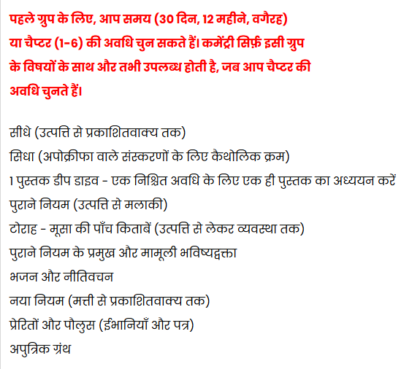
विषय-वस्तु जारी रही
थीम को अवधि के लचीलेपन (पढ़ने के समय की लंबाई) और आवृत्ति (सप्ताह में कितने दिन आप पढ़ते हैं) के आधार पर चार समूहों में विभाजित किया गया है।
  समूह 1 - इस पहले समूह के लिए, आप समय (30 दिन, 12 महीने, आदि) या 1-6 अध्याय प्रति दिन पढ़ने के दिन की अवधि का चयन कर सकते हैं
Commentaries are only available with this group of themes and only if you select a chapter duration.

Slide 22
विषय-वस्तु जारी रही
समूह 2 - दूसरे समूह के लिए, केवल समय (30 दिन, 12 महीने, आदि) अवधि की अनुमति है.
  अध्याय की अवधि धूसर और अचयनित हो जाएगी।
इस समूह के साथ टिप्पणियाँ उपलब्ध नहीं हैं

Slide 23
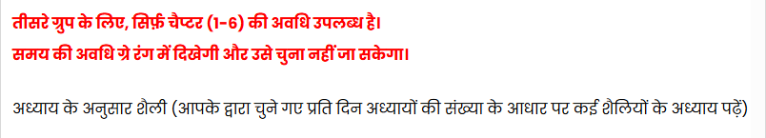
विषय-वस्तु जारी रही
समूह 3 - तीसरे समूह के लिए, केवल 1-6 अध्याय अवधि उपलब्ध हैं.
  समय अवधि धूसर हो जाएगी और अचयनित हो जाएगी.
इस समूह के साथ टिप्पणियाँ उपलब्ध नहीं हैं

Slide 24
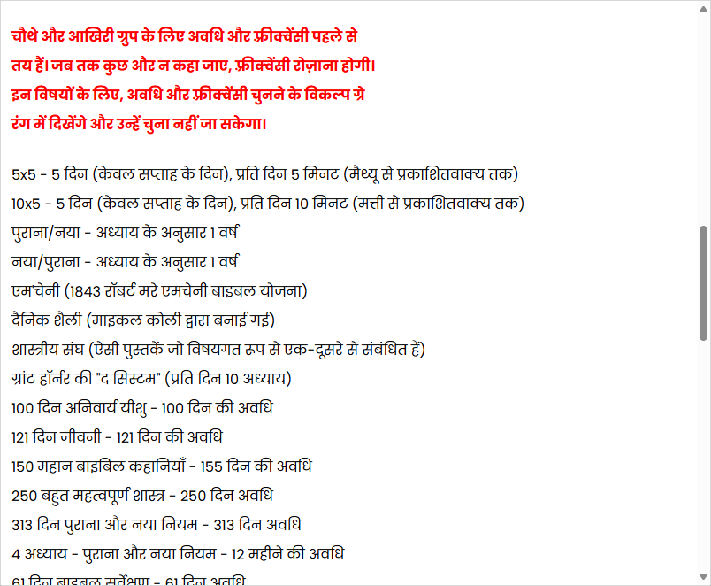
विषय-वस्तु जारी रही
समूह 4 - चौथे और अंतिम समूह में पूर्व-स्थापित अवधि और आवृत्तियाँ होती हैं.
  इन विषयों में हर दिन की आवृत्ति होती है जब तक कि अन्यथा न कहा जाए.
  इन विषयों के लिए, अवधि और आवृत्ति चयन धूसर और अचयनित हो जाएगा.
यह केवल एक आंशिक सूची है
इस समूह के साथ टिप्पणियाँ उपलब्ध नहीं हैं

Slide 25
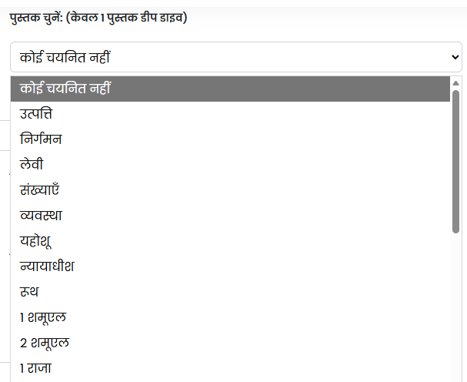
यदि आपने 1 पुस्तक डीप डाइव थीम चुनी है, तो एक पुस्तक चुनें। अन्यथा, यह विकल्प लॉक हो जाएगा
अपोक्रिफ़ल पुस्तकें सूची में शामिल नहीं हैं। केवल उत्पत्ति से रहस्यमयी
केवल एक पुस्तक का चयन किया जा सकता है
उपलब्ध पुस्तकें आपके संस्करण पर निर्भर हैं
  स्क्रीन इतनी स्मार्ट नहीं है कि प्रत्येक संस्करण में उपलब्ध पुस्तकों को जान सके.
  यह आप पर निर्भर है कि आप एक ऐसी पुस्तक चुनें जो आपके द्वारा चुने गए संस्करण में उपलब्ध हो
    उदाहरण के लिए, यदि आपने कोई ऐसा संस्करण चुना है जो केवल नया नियम है, तो यहाँ उत्पत्ति का चयन न करें

Slide 26
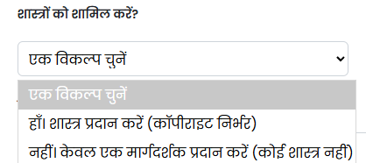
धर्मग्रंथों को शामिल करें
यह चयन केवल गैर-कॉपीराइट संस्करणों के लिए उपलब्ध है
इनमें से चुनें
  हाँ। शास्त्र प्रदान करें - अपनी पठन योजना में शास्त्रों को शामिल करें
  नहीं। केवल एक गाइड प्रदान करें - शास्त्रों को शामिल न करें
    इस विकल्प में केवल दैनिक शीर्षक शामिल हैं (पीडीएफ चार्ट प्रारूप में उपलब्ध)
    यह विकल्प उन लोगों के लिए है जो अपनी स्वयं की हार्ड कॉपी बाइबिल या वर्तमान कॉपीराइट के तहत बाइबिल संस्करणों के लिए उपयोग करना चाहते हैं

Slide 27
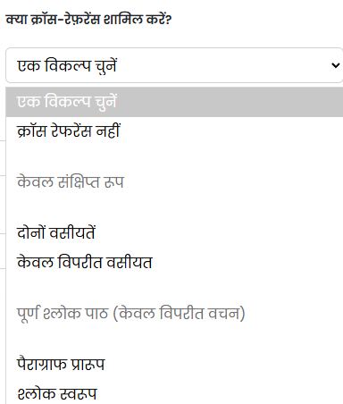
वैकल्पिक रूप से क्रॉस संदर्भ शामिल करने के लिए चयन करें
उदाहरण के लिए निम्नलिखित पृष्ठ देखें
संक्षिप्ताक्षरों और धर्मग्रंथों के क्रॉस संदर्भों के बीच चयन करें
  पूर्ण पद्य पाठ के लिए, WBP पुराने नियम की आयतों के लिए नए नियम के संदर्भ प्रदान करता है और इसके विपरीत।
  संक्षिप्ताक्षरों के लिए, WBP पुराने नियम के छंदों के लिए सभी क्रॉस-रेफरेंस या नए नियम के संदर्भ प्रदान करता है और इसके विपरीत।
कॉपीराइट किए गए संस्करणों के लिए क्रॉस संदर्भ उपलब्ध नहीं हैं.
धर्मशास्त्रों को शामिल करें हाँ होना चाहिए।
यदि आप क्रॉस रेफरेंस चुनते हैं, तो पैराग्राफ/पद्य चयन लॉक हो जाएगा
  केवल पद्य प्रारूप के साथ काम करता है।
Google AI - बाइबल क्रॉस-रेफरेंस एक ऐसा नोट है जो पाठक को बाइबल में किसी अन्य श्लोक या अंश से संबंधित विषय, शब्द या विचार के साथ निर्देशित करता है, जो शास्त्र के विभिन्न हिस्सों को जोड़ने और समझ को बढ़ाने में मदद करता है। ये संदर्भ संबंधित अवधारणाओं, भविष्यवाणियों और घटनाओं को जोड़ते हैं, जिससे एक अंश दूसरे पर प्रकाश डाल सकता है।

Slide 28


क्रॉस रेफरेंस शामिल करें - संक्षिप्त नाम उदाहरण
उदाहरण 1 - सभी संक्षिप्ताक्षर। इस उदाहरण में, पुराने नियम और नए नियम के संदर्भ हैं
उदाहरण 2 - केवल विपरीत नियम के लिए संक्षिप्त नाम। इस उदाहरण में, केवल पुराने नियम के संदर्भ हैं

Slide 29


क्रॉस रेफरेंस शामिल करें - पूर्ण पाठ उदाहरण
उदाहरण 3 - पूर्ण पद्य क्रॉस संदर्भ। इस उदाहरण में, पैराग्राफ प्रारूप में केवल पुराने नियम के संदर्भ हैं
उदाहरण 4 - पूर्ण पद्य क्रॉस संदर्भ। इस उदाहरण में, पद्य प्रारूप में केवल पुराने नियम के संदर्भ हैं

Slide 30
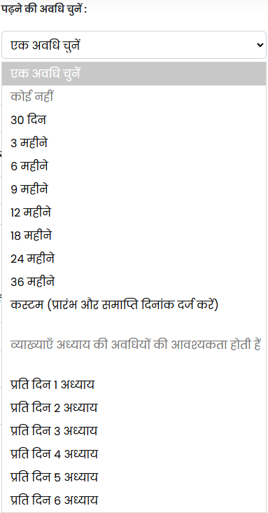
पढ़ने की अवधि
समय और अध्याय अवधि के बीच चयन करें
  कम से कम 30 दिनों या 3 साल तक चुनें।
  या प्रति दिन 1-6 अध्यायों में से चुनें
    अध्यायों की अवधि आपके द्वारा चुने गए अनुवाद पर निर्भर करती है। औसत 1189 पुस्तक बाइबिल में 66 अध्याय हैं
      1 अध्याय प्रति दिन = 1189 दिन = 3.27 वर्ष (3 वर्ष, 3 महीने)
      2 अध्याय प्रति दिन = 595 दिन = 1.63 वर्ष (1 वर्ष, 7 1/2 महीने)
      3 अध्याय प्रति दिन = 396 दिन = 1.1 वर्ष (1 वर्ष, 1 महीना)
      4 अध्याय प्रति दिन = 297 दिन = 0.81 वर्ष (10 महीने)
      प्रति दिन 5 अध्याय = 237 दिन = 0.65 वर्ष (8 महीने)
      6 अध्याय प्रति दिन = 198 दिन = 0.54 वर्ष (6 1/2 महीने)
  या यदि आप अपनी स्वयं की प्रारंभ और समाप्ति तिथि का चयन करना चाहते हैं तो कस्टम चुनें
  टिप्पणियाँ केवल अध्याय अवधि के साथ उपलब्ध हैं
  संभावित अवधि चयन आपके द्वारा चुनी गई थीम पर निर्भर करते हैं

Slide 31
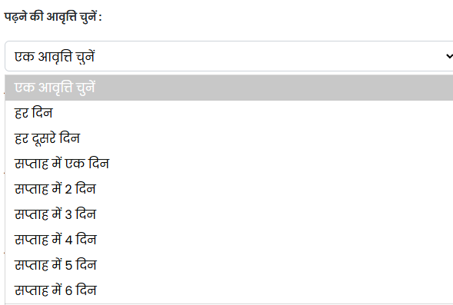
पढ़ने की आवृत्ति का चयन करें
में से चुनें:
  हर दिन
  हर दूसरे दिन
  प्रति सप्ताह 1-6 दिन
    ये लगातार दिन होंगे
      यदि आप प्रति सप्ताह 3 दिन चुनते हैं, तो आप सीधे तीन दिनों तक पढ़ेंगे और 4 दिन की छुट्टी लेंगे

Slide 32
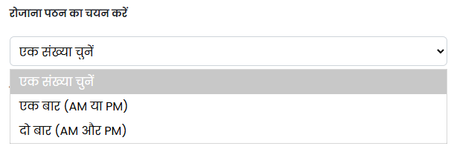
प्रति दिन रीडिंग का चयन करें
में से चुनें:
  प्रति दिन एक बार (पूर्वाह्न या अपराह्न)
  प्रति दिन दो बार (सुबह और अपराह्न)
    दैनिक रीडिंग पूर्वाह्न और पीएम के बीच समान रूप से विभाजित होगी

Slide 33
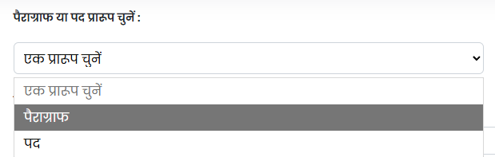


पैराग्राफ या पद्य प्रारूप का चयन करें
पैराग्राफ उदाहरण
पद्य उदाहरण
यदि आप क्रॉस रेफरेंस चुनते हैं, तो पद्य प्रारूप स्वचालित रूप से चुना जाएगा

Slide 34

कमेंट्री शामिल करें - अपनी योजना के साथ शामिल होने के लिए अध्याय कमेंट्री द्वारा एक अध्याय का चयन करें।
टिप्पणियों को भाषा के आधार पर वर्णानुक्रम में समूहीकृत किया जाता है
15 भाषाओं में 155 टिप्पणियों में से चुनें
  यह वैकल्पिक है। यदि आप टिप्पणी नहीं चाहते हैं, तो कोई नहीं के रूप में छोड़ दें
अध्याय दर अध्याय टिप्पणियाँ केवल विषयों के पहले समूह के साथ उपलब्ध हैं और केवल तभी जब आप एक अध्याय अवधि का चयन करते हैं

Slide 35
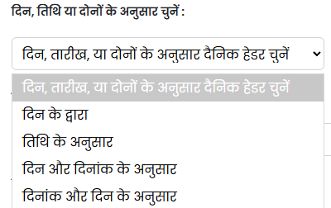
दिन, दिनांक या दोनों के अनुसार चयन करें
दिन के अनुसार - उदाहरण - दिन 1, दिन 2, आदि।
तिथि के अनुसार - उदाहरण - 1 जनवरी, 2 जनवरी, आदि।
दिन और दिनांक के अनुसार - हेडर दोनों को पहले दिन के साथ दिखाएगा
दिनांक और दिन के अनुसार - हेडर पहले दिनांक के साथ दोनों को दिखाएगा

Slide 36
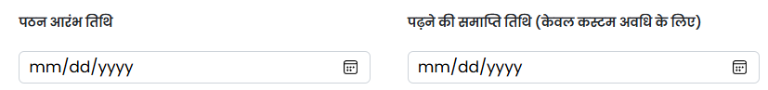


पढ़ने की शुरुआत की तारीख चुनने के लिए कैलेंडर पर क्लिक करें. अगर आपने कस्टम अवधि चुनी है, तो पढ़ने की समाप्ति तिथि चुनें
प्रारंभ दिनांक अनिवार्य है, भले ही आप एक दिन हेडर चुनते हैं
कोई मान केवल तभी डालें, जब आपने कस्टम अवधि चुनी हो
पढ़ने की अंतिम तिथि तब तक अचयनित होगी जब तक आप अवधि ड्रॉप डाउन में कस्टम अवधि का चयन नहीं करते

Slide 37
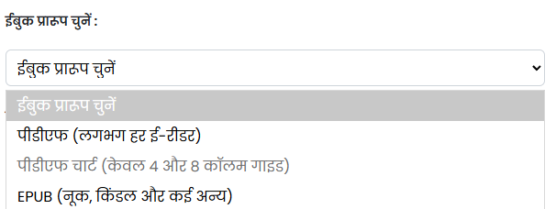
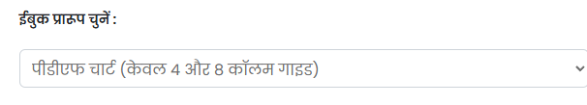
ई-पुस्तक प्रारूप का चयन करें
अगर आप धर्मग्रंथ शामिल करते हैं, तो PDF और Epub में से कोई एक चुनें
यदि आपका संस्करण कॉपीराइट है या यदि आपने एक गाइड का चयन किया है, तो यह चयन पीडीएफ चार्ट के साथ डिफ़ॉल्ट रूप से लॉक हो जाएगा
केवल तभी चयन किया जा सकता है जब धर्मशास्त्र शामिल करें हाँ है
आपकी पसंद उस पर निर्भर करती है जो आप ई-रीडर का उपयोग करना चाहते हैं।
  पीडीएफ - वेब ब्राउज़र और अधिकांश अन्य ई-रीडर द्वारा उपयोग किया जाने वाला एक सार्वभौमिक प्रारूप
  EPUB - इस चयन का उपयोग बार्न्स एंड नोबल नुक्कड़ ऐप, अमेज़ॅन किंडल ऐप और अधिकांश अन्य ई-रीडर ऐप में किया जाता है
    EPUB ईबुक फ़ाइल आकार में काफी छोटी है
आप इनमें से केवल एक ही चुन सकते हैं। यदि आप अपनी पढ़ने की योजना को किसी अन्य प्रारूप (जैसे txt, docx, mobi, आदि) में रखना चाहते हैं, तो हमें यहां कोई भी अतिरिक्त अनुरोध दर्ज करें टेक्स्ट बॉक्स में बताएं और हम समायोजित करने का प्रयास करेंगे।

Slide 38
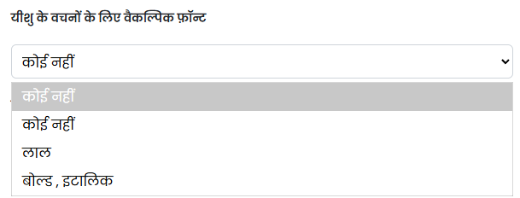
उन छंदों के लिए वैकल्पिक फ़ॉन्ट जहाँ यीशु बोलते हैं
पूरी आयत, जहाँ यीशु बोलते हैं, वैकल्पिक रूप से लाल या बोल्ड, इटैलिक फ़ॉन्ट में हो सकती है।
  इस चयन को बायपास करें या डिफ़ॉल्ट फ़ॉन्ट का उपयोग करने के लिए कोई नहीं का चयन करें
यह विकल्प केवल तभी उपलब्ध होता है जब आप धर्मग्रंथों को शामिल करते हैं
क्रॉस संदर्भ पाठ को वैकल्पिक फ़ॉन्ट से बाहर रखा गया है

Slide 39
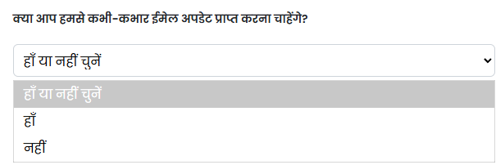
वैकल्पिक: यदि आप भविष्य में WBP से ईमेल प्राप्त नहीं करना चाहते हैं तो नहीं चुनें

Slide 40

वैकल्पिक: यहां कोई भी अतिरिक्त अनुरोध दर्ज करें
आप निःशुल्क प्रपत्र टेक्स्ट बॉक्स में कोई भी अतिरिक्त अनुरोध कर सकते हैं.
उदाहरण के लिए, आप अपनी पढ़ने की योजना को कई प्रारूपों में या सूचीबद्ध के अलावा किसी अन्य प्रारूप में चाहते हैं। यदि हम कर सकते हैं तो हम किसी भी अनुरोध को समायोजित करेंगे.
हो सकता है कि आप मिश्रण और मिलान करना चाहें। उदाहरण के लिए एक संस्करण से पुराने नियम और दूसरे से नया नियम चुनें.
  यह अतिरिक्त अनुरोध के माध्यम से किया जा सकता है या हमें हमारे संपर्क पृष्ठ से एक नोट भेज सकता है
  इस प्रकार के अनुरोध को हमारी ओर से संसाधित होने में थोड़ा अधिक समय लगेगा

Slide 41
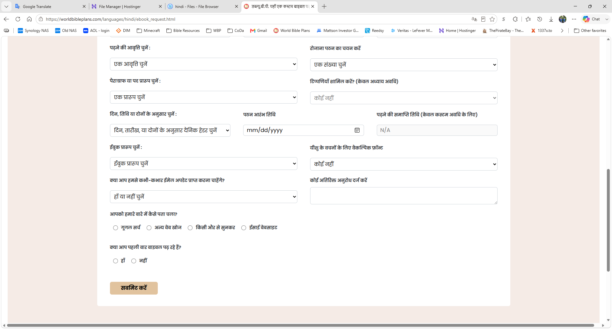
कृपया हमें बताएं कि आपने हमारे बारे में कैसे सुना और यदि आप पहली बार बाइबल पढ़ रहे हैं
यह जानकारी हमें अधिक से अधिक लोगों तक पहुंचने में मदद करेगी

Slide 42
सबमिट करें पर क्लिक करें
यदि आपने अनिवार्य चयन को याद किए बिना फॉर्म पूरी तरह से भर दिया है, तो आपको पुष्टिकरण पृष्ठ पर निर्देशित किया जाएगा
यदि आप कोई चयन करने से चूक गए हैं, तो आपको फ़ील्ड भरने या चयन करने के लिए कहा जाएगा।

Slide 43
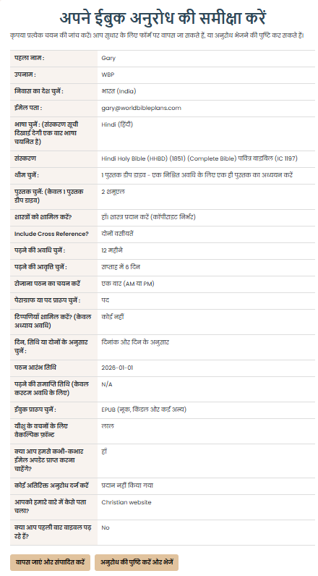
पुष्टिकरण पृष्ठ

Slide 44
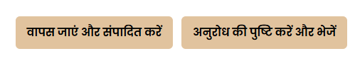
पुष्टिकरण पृष्ठ जारी रहा
यदि आप अपने चयन से संतुष्ट हैं, तो पुष्टि करें और अनुरोध भेजें पर क्लिक करें
यदि नहीं, तो आप वापस जा सकते हैं और संपादित कर सकते हैं

Slide 45
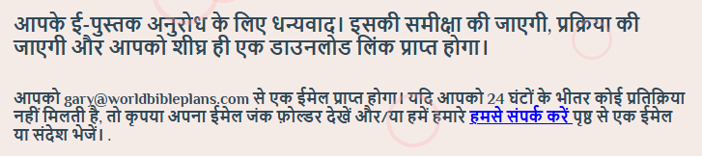
सफल सबमिशन पेज
यह अत्यंत महत्वपूर्ण है कि आप gary@worldbibleplans.com को अपनी सुरक्षित प्रेषक सूची में जोड़ें
  अन्यथा, आपका अनुलग्नक या लिंक जंक या स्पैम फ़ोल्डर में समाप्त हो सकता है
अनुरोध टर्न अराउंड समय 24 घंटे से कम है जब तक कि कम करने वाली परिस्थितियां न हों
  अगर आपको 24 घंटे के भीतर gary@worldbibleplans.com से कोई ईमेल नहीं मिलता है, तो अपने जंक या स्पैम फ़ोल्डर की जांच करें.
    अगर आपको अभी भी हमसे कोई ईमेल नहीं मिला है, तो हमें हमारे संपर्क पेज से एक नोट भेजें

